Slide 1
Муниципальное бюджетное дошкольное образовательное учреждение детский сад комбинированного вида № 1
муниципального образования Тимашевский район
ШИРОКАЯ МАСЛЕНИЦА
Выполнила воспитатель
Коломиец А.Э.

Slide 2
Масленица – это древний славянский праздник, который нам достался в наследство от языческой культуры. Праздник проходит на неделе, предшествующей Великому посту (сырная неделя). Во время масленицы едят сытно и обильно.
Масленица - это весёлые проводы зимы, которые озарены радостным ожиданием приближающегося тепла, весеннего обновления природы. Даже блины, которые являются непременным атрибутом масленицы, имели ритуальное значение: румяные, круглые, горячие, они являли собой символ солнца, которое все ярче разгоралось, удлиняя дни.
В дни масленицы в городах, сёлах, деревеньках проходили широкие гулянья: игрища, катания с гор на санях, скачки на лошадях, взятие снежных крепостей, кулачные бои. Кулачные бои были очень распространены и на масленицу устраивались тремя способами: один на один, стенка на стенку и свалка. В кулачных боях могли принимать участие мужчины без различия звания и возраста.

Slide 3
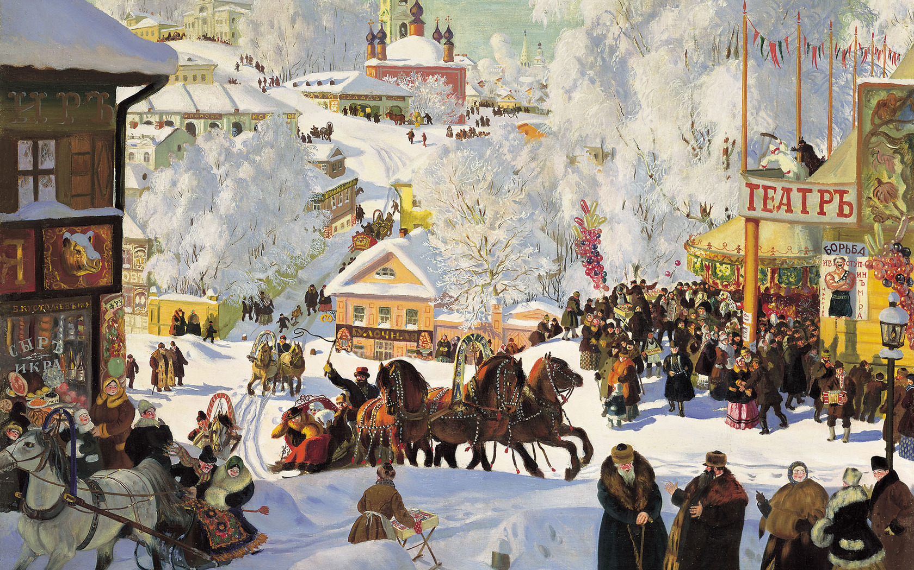

Slide 4
Понедельник — встреча
В понедельник начиналась Узкая Масленица. Свекор со свекровью утром отправляли невестку к отцу и матери на день, а сами вечером приходили в гости к сватам. Они обговаривали состав гостей, место и время гуляний.
К этому дню уже были готовы балаганы, качели, снежные горы. В понедельник начинали сооружать чучело Масленицы из старой одежды, соломы и других подручных материалов. Чучело возили по улицам на санях.

Slide 5
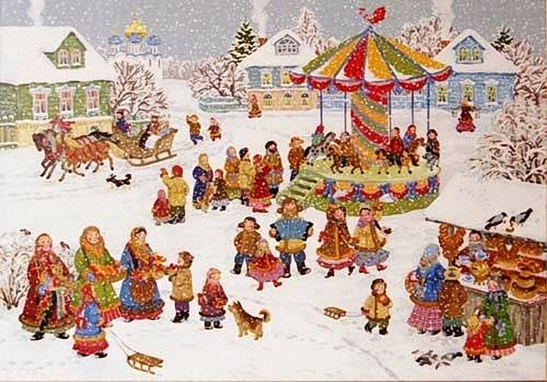

Slide 6
Вторник — заигрыш
Во второй день обычно происходили смотрины невест. По сути, все обряды масленицы сводились к сватовству, для того, чтобы сыграть свадьбу на Красную горку, после Великого поста. Молодые люди с утра катались с гор, звали родных и знакомых на блины.
Масленицу зазывали словами: «У нас горы снежные готовы и блины напечены — просим жаловать!».

Slide 7
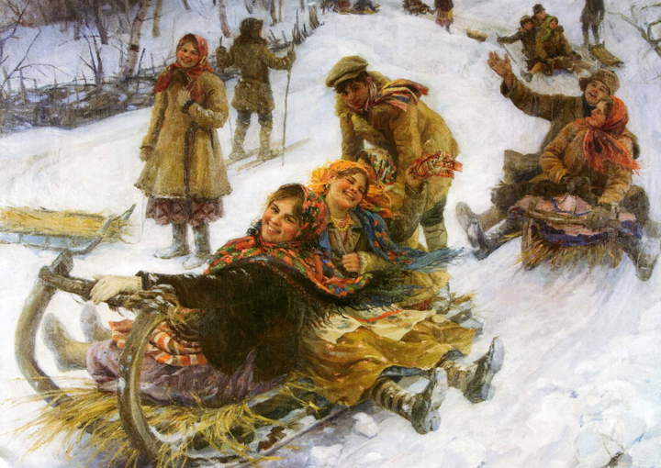

Slide 8
Среда — лакомки
В это день к тёще на блины приходил зять. Тёща показывала своё расположение к мужу дочери. Тёща кроме зятя приглашала и других гостей.
Infodoo.ru

Slide 9
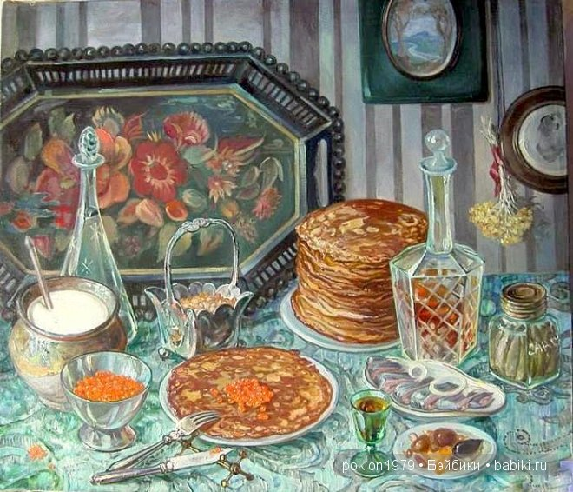

Slide 10
Четверг — разгул
(Разгуляй, Широкий разгул, Перелом, Широкий четверг, Разгульный четверток)
С четверга уже начиналась Широкая Масленица, прекращались работы по хозяйству, разворачивались празднования. Народ предавался потехам: устраивались кулачные бои, катания на лошадях, соревнования, завершаемые шумными пирушками. Главным действием в четверг являлся штурм и захват снежного городка. Смыслом широкого четверга и всей Масленицы являлся выплеск негативной энергии, накопившейся за зиму, и разрешение конфликтов между людьми.

Slide 11
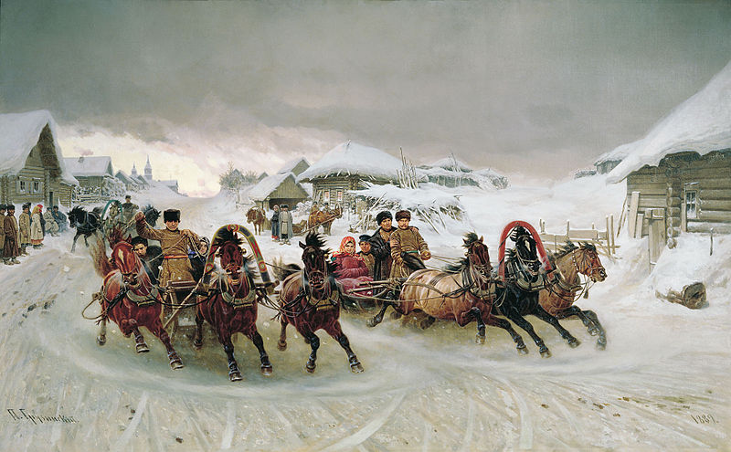

Slide 12
Пятница — тёщины вечёрки
В пятницу в гости к зятю с ответным визитом приходила уже тёща. Блины пекла дочь. Тёща приходила к зятю в гости с родственниками и подругами. Зять демонстрировал свое расположение к тёще и её родственникам.
Суббота — золовкины посиделки
В этот день невестки приглашали золовок и родственников мужа в гости. Невестка должна была подарить какой-нибудь подарок золовке.
Церковь в субботу совершает празднование Собора всех преподобных отцов.

Slide 13
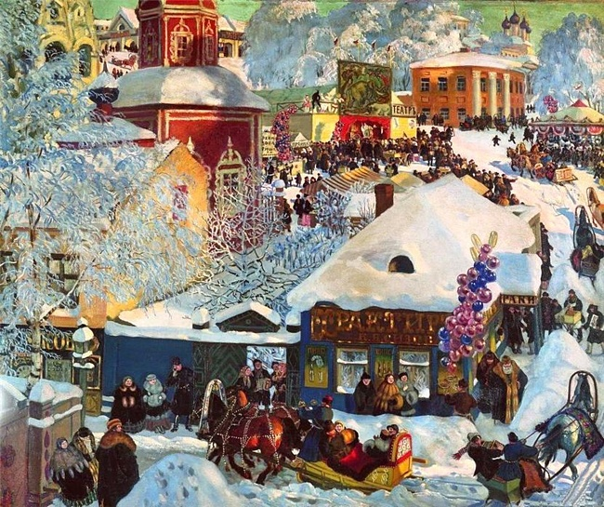

Slide 14
Воскресенье — проводы
Этот день называют Прощенный день, Целовальник. Последний день Масленицы — Прощёное воскресенье и является кульминацией всей масленичной недели. В воскресенье происходило заговенье перед началом Великого поста.
За все причиненные за прошедший год обиды, близкие люди просили друг у друга прощения. Вечером в Прощеное воскресенье поминали усопших.
В этот день ходили в баню. Сжигали остатки праздничной еды, тщательно мыли посуду. Торжественно сжигали в конце праздника чучело Масленицы, пепел рассыпали по полям.

Slide 15
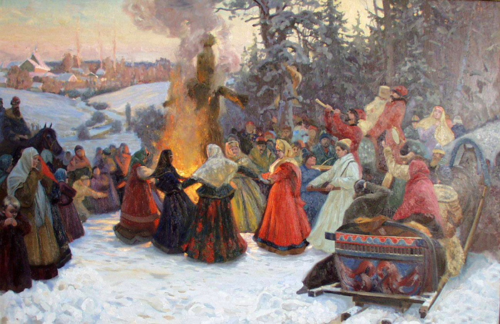

Slide 16
Поговорки про масленицу
Блин не клин, брюха не расколет.
Без блина не масляна.
На горках покататься, в блинах поваляться.
Масленица объедуха, деньгам приберуха.
Маслена: честная, весёлая, широкая, всемирный праздник.

